Slide 1
绝对收益策略简介
何彦涛

Slide 2
绝对收益是什么
绝对收益利用多头与空头组合剔除市场整体表现的影响，利用比较优势获利
完美的绝对收益策略表现不受市场行情影响

Slide 3
一个例子
对比传统多头策略，绝对收益策略的盈利逻辑是找到表现优于市场平均的标的
市场跌，不要紧，我选的票跌的比大盘跌得少，就获利
比如在上轮暴跌之中持有银行股

Slide 4
如何实现绝对收益-基于多因子
找出那些可能涨的比大盘多或者跌得比大盘少的标的
利用因子的框架分析，进行收益归因与风险归因
找出提供收益的因子
超配那些在收益因子上载荷大的标的

Slide 5
构建因子库
因子筛选
因子打分
构建组合
基本面因子：
收入增长、毛利率、负债率等
估值因子：
PE、PB
技术因子：
市值、动量、MACD、一致预期数据
历史数据检验
股票未来收益与因子的相关性
显著性和相关性阀值设置
因子数量控制
优选指标打分
平均得分排序
优选10%、20%股票构建TOP组合
市值和等权重加权

Slide 6
因子库
风格因子
Beta | 与指数走势相关性
市值 | 大盘还是小盘
成长股或价值股 | 包含在了财务因子中
行业类 | 中信一级分类
基本面因子
成长性 | 净利润增长率 | 一年
 | 净收入增长率 | 一年
 | Roe增长率 | 三年
 | 主营业务收入增长率 | 三年
估值水平 | 市净率pb | 采用倒数
杠杆率（增长潜力） | 长期负债比长期资本 | 当期
 | 长期负债比总资本 | 当期
 | 净负债比净资产 | 当期
 | 资产负债率 | 当期

Slide 7
技术分析因子
动量 | 过去一百周年化收益 | 日数据
成交情况 | 过去一百周日收益波动率 | 日数据
 | 换手率 | 上月各交易日换手率加总
可能的超额收益因子
关注热度 | 关注人数增加比 | 在雪球财经关注此股票人数的相比上周增加比率
 | 讨论人数增加比 | 在雪球财经讨论此股票人数的相比上周增加比率
 | 共享人数增加比 | 在雪球财经分享此股票人数的相比上周增加比率
 | 每户平均持股 | 反映散户持仓比例
一致预期 | 预期eps | 万得一致预期，反映大多数分析师意见
 | 预期roe | 同上
 | 平均得分 | 同上

Slide 8
判定因子性质-收益来源or风险来源
截面回归法：以因子大小解释超额收益
风格因子 | 因子性质 | 因子方向
Beta | 风险 | 存在轮动
市值 | 风险 | 存在轮动
成长股或价值股 | 风险 | 存在轮动
行业类 | 风险 | 存在轮动
基本面因子 | 因子性质 | 因子方向
成长性 | 风险 | 不确定
估值水平 | 风险 | 不确定
杠杆率（增长潜力） | 风险 | 不确定

Slide 9
绝对收益策略的优势
在单边熊市之中，是极少数仍旧盈利的策略
在震荡市之中，比纯多头或空头策略稳定
通过风险敞口的限制，可以有效减小回撤
非常适合养老金以及开放式基金等资产，在不出现大幅损失的情况下，提供高于无风险的收益
通过参数调整，方便地改变风险偏好

Slide 10
包含的因子

Slide 11
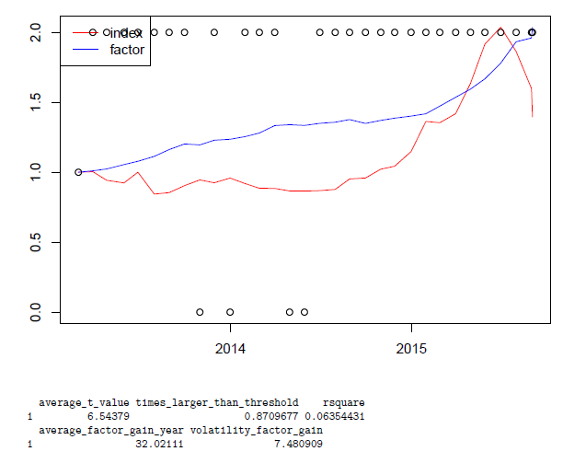
提供超额收益的因子

Slide 12
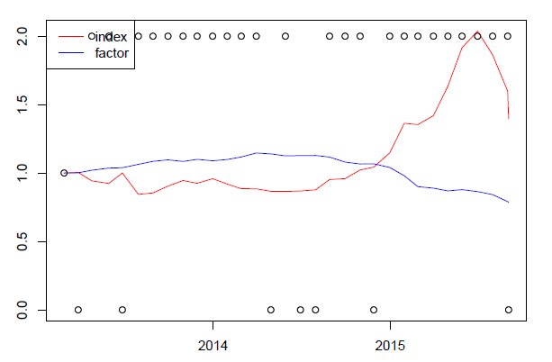
带来风险的因子

Slide 13
基于多因子的风险中性的绝对收益
对于那些造成风险的因子，利用空头把它对冲
只留下那些产生收益的部分不去对冲
优点：避免主观性误判

Slide 14
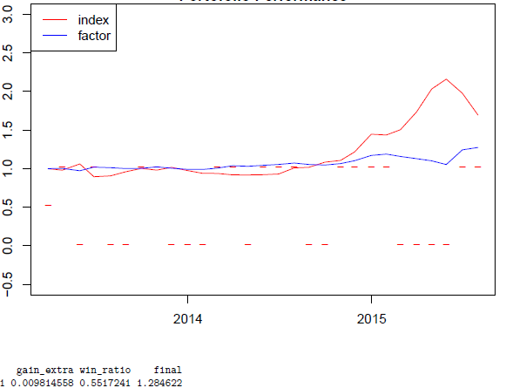
策略表现

Slide 15
绝对收益策略弊端
资金需求较大（需要较大的组合来分散风险）
当前股指期货市场流动性不足
在单边牛市行情下容易表现不佳

